Slide 1
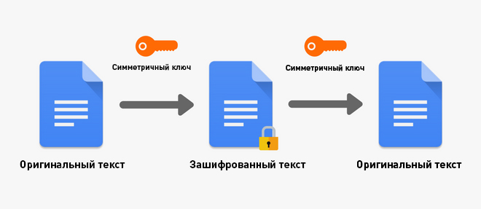

Информационная безопасность.
Тема 5. Пароли и шифрование.
Обеспечение безопасности информации складывается из трех составляющих:
Конфиденциальности
Целостности
Доступности

Slide 2
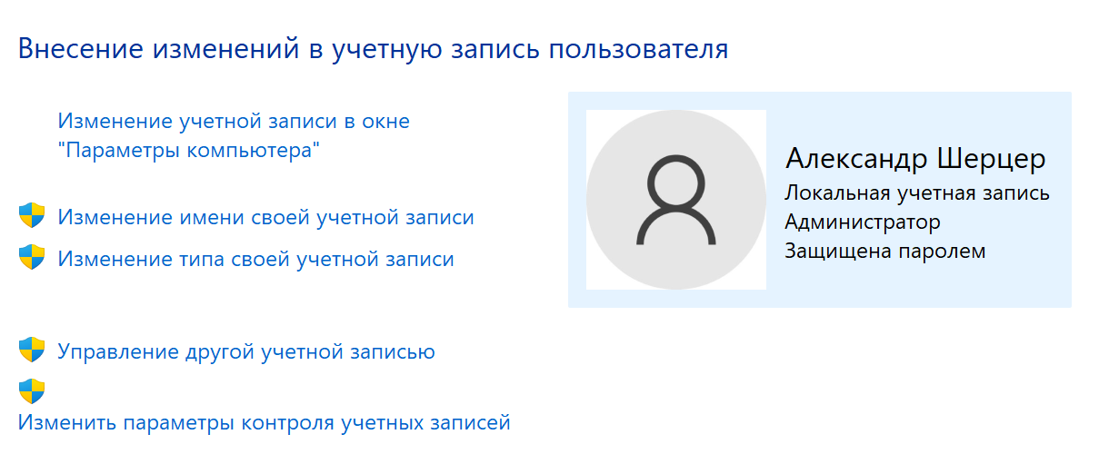
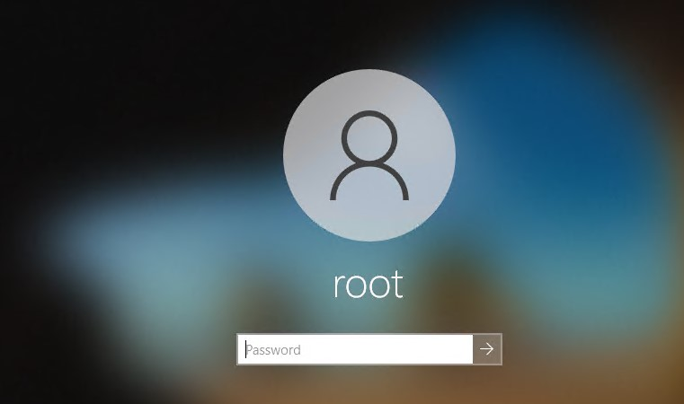
Учетные записи пользователей. Пароли.

Slide 3
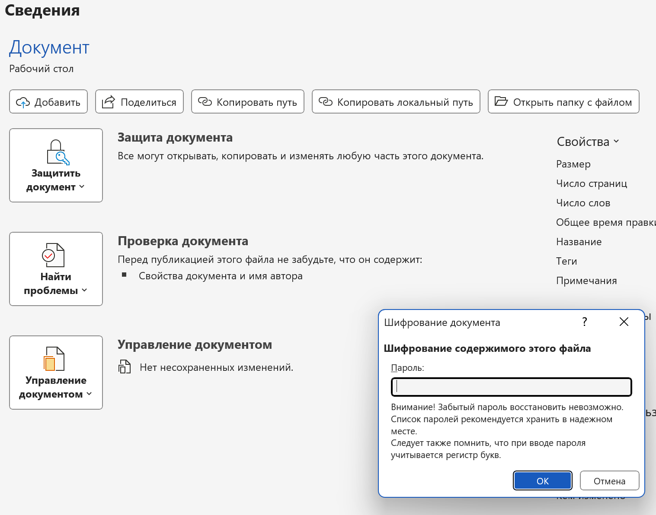
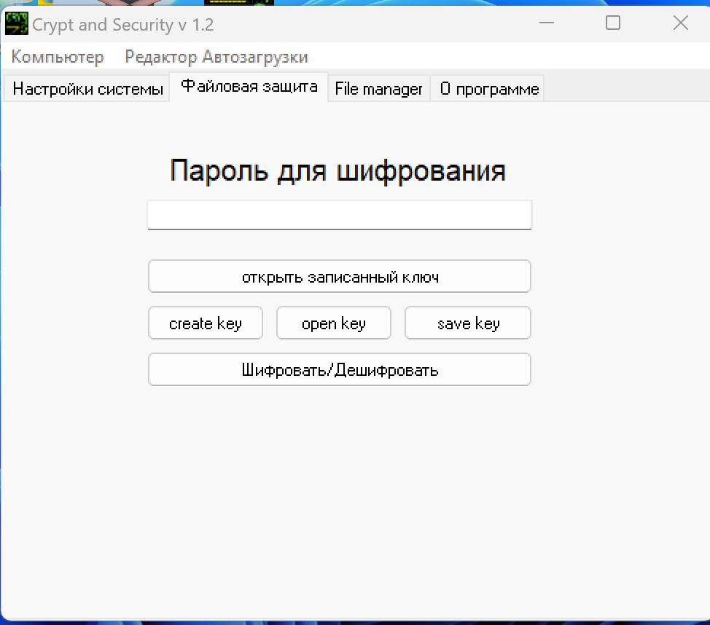
Пароли и шифрование
Пароли на документы Microsoft Office
Шифрование документов MS Office

Slide 4
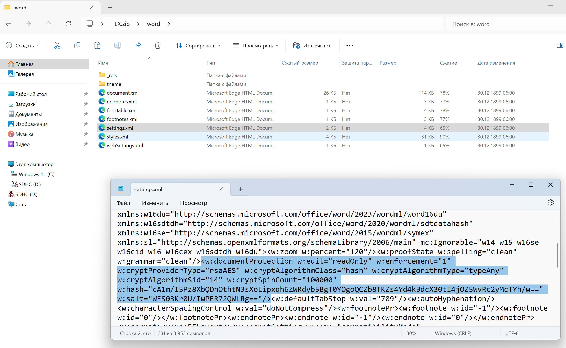
Дешифрование. Снятие паролей
Удаление паролей на документы Microsoft Office

Slide 5
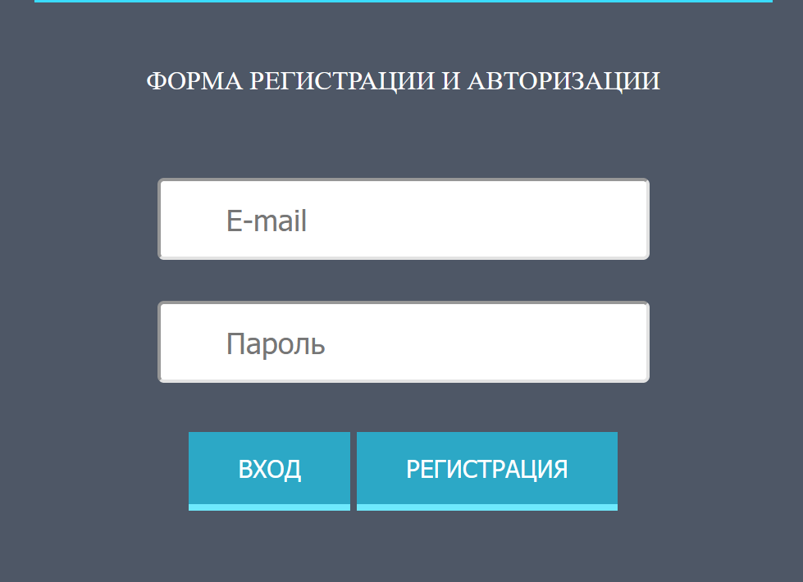
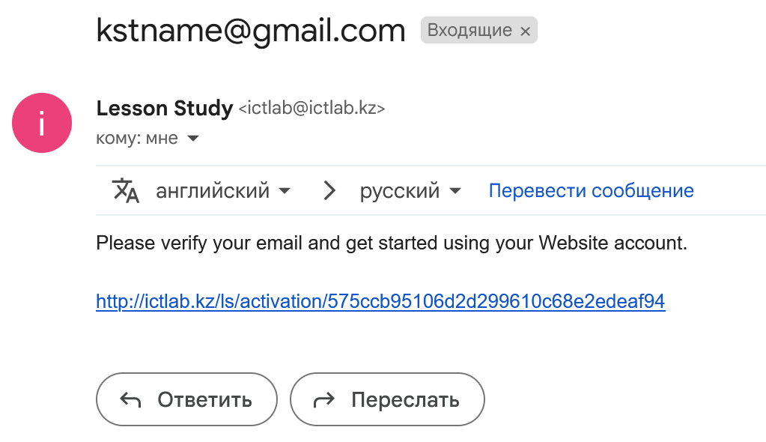
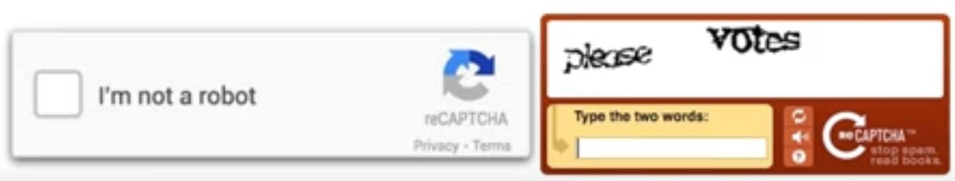
Целостность и защита данных.
Валидация – это автоматическая компьютерная проверка, позволяющая убедиться, что введенные данные соответствуют требованиям.
Контрольная цифра
Проверка формата
Проверка длины
Проверка присутствия
Проверка интервала вводимых данных
Проверка орфографии
Верификация – проверка выполняется для того, чтобы убедиться, что введенные данные точно соответствуют исходным (подлинным) данным (идентификация)
Двойной ввод данных
Сверка данных из различных источников
SMS подтверждение
E-mail подтверждение
Биометрия – это использование поддающихся измерению физических или поведенческих характеристик человека для доступа к компьютерной системе.
Отпечатки пальцев
Распознавание лиц
Распознавание голоса
Жесты
Подпись
должен быть введен символ @

